Slide 1
স্বাগতম

Slide 2
পরিচিতি
মোঃ আব্দুর রব
উপাধ্যক্ষ
বাঘা হযরত শাহ আব্দুল হামিদ দানিশমন্দ ফাজিল মাদরাসা
বাঘা, রাজশাহী
মোবাইলঃ ০১৭৮০-৭৭৯০২৩
ই-মেইলঃ abdurrubbd@gmail.com
শ্রেণিঃ আলিম ১মবর্ষ
বিষয়ঃ ফিকহ ২য়পত্র (ফারায়েজ)
অধ্যায়ঃ ১ম
সময়ঃ ৪০ মিনিট
তারিখঃ ১৪/০৮/২০২১

Slide 3
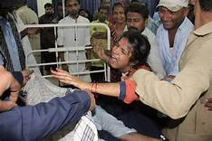
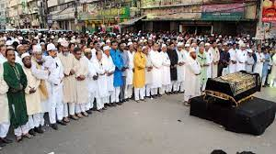
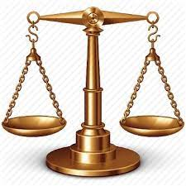
নিচের ছবিতে তোমরা কী দেখতে পাচ্ছ?

Slide 4
মৃত ব্যক্তির সম্পদে সম্পৃক্ত অধিকারসমূহ

Slide 5
শিখনফল
পাঠ শেষে শিক্ষার্থীগণঃ
মৃত ব্যক্তির সম্পদে যে সকল অধিকার সম্পৃক্ত হয় তা বলতে পারবে।
মৃত ব্যক্তির উত্তরাধিকারীগণের বিবরণ দিতে পারবে।
এ সংক্রান্ত কুরআন মাজীদের আয়াত উল্লেখ করতে পারবে।

Slide 6
মৃত ব্যক্তির সম্পদের অধিকারসমূহ
১। কাফন ও দাফন
২। ঋণ পরিশোধ
৩। অসিয়ত পূরণ
৪। উত্তরাধিকারীদের মাঝে সম্পদ বন্টন

Slide 7
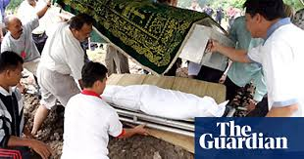
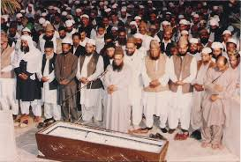
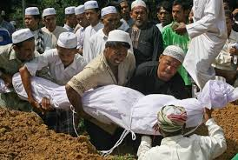
১। কাফন ও দাফন

Slide 8
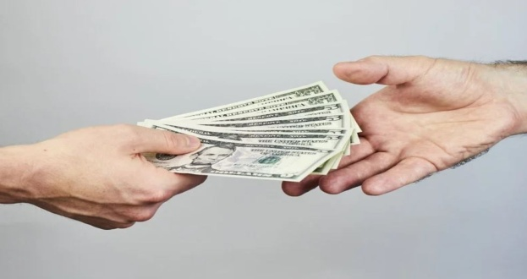
২। ঋণ পরিশোধ

Slide 9
৩। অসিয়ত পূরণ
মহান আল্লাহ বলেনঃ
مِن بَعْدِ وَصِيَّةٍ يُوصِي بِهَا أَوْ دَيْنٍ

Slide 10
৪। উত্তরাধিকারীদের মাঝে সম্পদ বন্টন
মহান আল্লাহ বলেনঃ
يُوصِيكُمُ اللّهُ فِي أَوْلاَدِكُمْ لِلذَّكَرِ مِثْلُ حَظِّ الأُنثَيَيْنِ فَإِن كُنَّ نِسَاء فَوْقَ اثْنَتَيْنِ فَلَهُنَّ ثُلُثَا مَا تَرَكَ وَإِن كَانَتْ وَاحِدَةً فَلَهَا النِّصْفُ وَلأَبَوَيْهِ لِكُلِّ وَاحِدٍ مِّنْهُمَا السُّدُسُ مِمَّا تَرَكَ إِن كَانَ لَهُ وَلَدٌ فَإِن لَّمْ يَكُن لَّهُ وَلَدٌ وَوَرِثَهُ أَبَوَاهُ فَلأُمِّهِ الثُّلُثُ فَإِن كَانَ لَهُ إِخْوَةٌ فَلأُمِّهِ السُّدُسُ مِن بَعْدِ وَصِيَّةٍ يُوصِي بِهَا أَوْ دَيْنٍ آبَآؤُكُمْ وَأَبناؤُكُمْ لاَ تَدْرُونَ أَيُّهُمْ أَقْرَبُ لَكُمْ نَفْعاً فَرِيضَةً مِّنَ اللّهِ إِنَّ اللّهَ كَانَ
سورة النساء عَلِيما حَكِيمًا ﴿١١﴾

Slide 11
উত্তরাধিকারীদের বর্ণনা
পুরুষ ৪ জন
১। পিতা
২। দাদা
৩। স্বামী
৪। বৈপিত্রেয় ভাই

Slide 12
উত্তরাধিকারীদের বর্ণনা
নারী ৮ জন
১। মাতা
২। দাদী
৩। কন্যা
৪। পৌত্রী
৫। স্ত্রী
৬। সহোদরা বোন
৭। বৈপিত্রেয় বোন
৮। বৈমাত্রেয় বোন

Slide 13
একক কাজ
(২ মিনিট)
মৃত ব্যক্তির পুরুষ অংশীদারদের নাম লিখ।

Slide 14
দলীয় কাজ
(৮ মিনিট)
অংশীদারদের তালিকায় পুত্রের নাম নেই কেন? আলোচনা কর।

Slide 15
মূল্যায়ন
১। মৃত ব্যক্তির সম্পদের সাথে কী কী অধিকার সম্পৃক্ত হয়?
২। মৃত ব্যক্তির পুরুষ অংশীদার কতজন?
৩। মৃত ব্যক্তির নারী অংশীদার কতজন?
৪। চারজন নারী অংশীদারের নাম বল।

Slide 16
বাড়ীর কাজ
উত্তরাধিকার সংক্রান্ত পবিত্র কুরআনের ২টি আয়াত ও ১টি হাদীস মুখস্ত করে আসবে।

Slide 17
সবাইকে ধন্যবাদ
ম

